Slide 1
SQL 데이터분석 기초 오리엔테이션 정재민
Notes:
강의소개/ 강사소개
안녕하세요 여러분?
데이터엔지니어링 강의를 맡은 정재민입니다. 반갑습니다~~
먼저 입학을 축하드리고요~~ 주중에 직장생활 하시는 분도 많고 바쁘실 텐데
토요일에 이렇게 학구열을 불태우시다니 존경스러운 마음이 듭니다!!
우선 데이터엔지니어링 수업 신청해 주셔서 감사하구요!!
일단출석 체크 하도록 하겠습니다!!
제가 호명하면 마이크를 여시고 응답을 해 주세요!!
그리고 질문 있으신 분들은 채팅창에 해 주시면 되겠습니다.!!

Slide 2
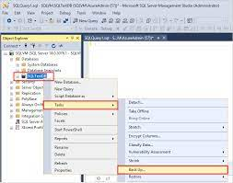
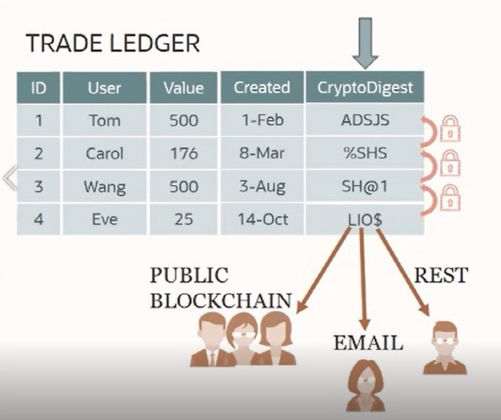
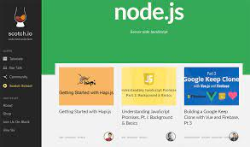


SQL 데이터분석 기초 수업내용
과목 소개 Course Orientation
ChatGPT
개발자 로드맵
SQL DB서버 정보 입출력
.csv .xls 데이터 저장
Notes:
우선 오늘은 강의소개, 강사소개, 오리엔테이션을 진행하겠습니다.
첫 번재로 데이터엔지니어링 과목에서 뭘 다룰 것인지, 또 이 과목은 왜 배워야 하는지를 설명을 드리고, 강사 소개를 드리고, 또 한 학기 15주 동안 수업을 어떻게 진행할 것인지를 개략적으로 설명을 드리도록 하겠습니다. 오늘은 조금 일찍 마치도록 할게요.
수업도 좋지만 개강을 했으니까 동기들이랑 모임도 많이 하시고, 술도 많이 드시기를 권장 드립니다.
오늘은 비대면이지만 서로서로 메시지도 많이 하시구요!!
우선 이 데이터엔지니어링에서는 정말 간단하게 설명드리면, ‘DB 서버 다루는 법＇에 대해 배웁니다!!
기업에 설치되어 있는 DB 서버에 접속해서 필요한 정보를 추출하고 분석하는 방법,
웹사이트, 요즘 말하는 프론트엔드 뒤에 숨겨진 DB 서버에 정보를 저장하고 운용하는 방법,
그리고 좀더 나아가면 블록체인 등 데이터를 다운받아서 보관하는 등으로 확장할 수 있습니다.
DB 서버는 수십 년 전부터 쓰여 왔기 때문에 전통적이지만 가장 널리 쓰이는 방법이기도 하고, 방식이 많이 변화하지 않은 대표적인 분야이기도 합니다.
지금도 기업에 가면 40대 부장님들도 이런 SQL 쿼리를 사용해서 업무를 하는 것을 보실 수 있을 텐데요,
최근 신설된 스타트업 등에서도 역시 이 DB 서버는 쓰고 있습니다.

Slide 3

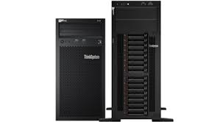
과목 소개 Course Orientation
SQL 데이터분석 기초 수업내용
DB 서버 다루는 법!!
SQL 서버 데이터 추출/분석
웹사이트 정보 저장/운영
DB 데이터 보관
DB서버 (물리적 서버, on-premise)
Notes:
다시 설명드리면, 기업이나 데이터센터에 설치되어 있는 이 DB 서버를
직접 다루는 방법에 대해 기초적인 내용을 학습하시게 됩니다!!
데이터 분석을 위해 DB서버에 접속해서 필요한 정보를 업로드/다운로드 받는 방법!!
웹사이트 뒤에서 동작하는 DB서버에 정보를 입력하고 출력하는 방법!!
그리고 금융 데이터 등을 다운받아서 보관하는 방법 등에 대해 실습해보도록 하겠습니다.
15주 2학점짜리 과목이기 때문에 수업시간이 생각보다 짧고, 배울 수 있는 내용이 한정되어 있어서 처음 배우시는 분들을 염두에 두고 진행을 하도록 하겠습니다.

Slide 4

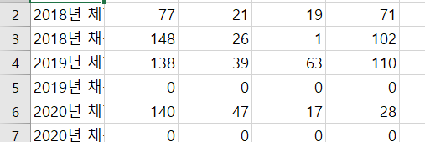
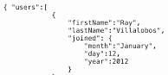

SQL 데이터분석 기초 과목에서는 무엇을 배우나요?
과목 소개 Course Orientation
정형 데이터베이스
( X × Y, 가로 x 세로 )
* 비정형 데이터베이스(NoSQL)
Notes:
DB 서버에는 크게 두 가지가 있습니다.
정형데이터베이스 서버 우리가 다룰 SQL
그리고 형태가 일정하지 않은 데이터를 다루는 NoSQL
크게 두 가지가 있고, NoSQL은 상대적으로 최근에 개발되었기 때문에 제외하고,
이 수업에서는 정형 데이터베이스 SQL만을 다루도록 하겠습니다.

Slide 5
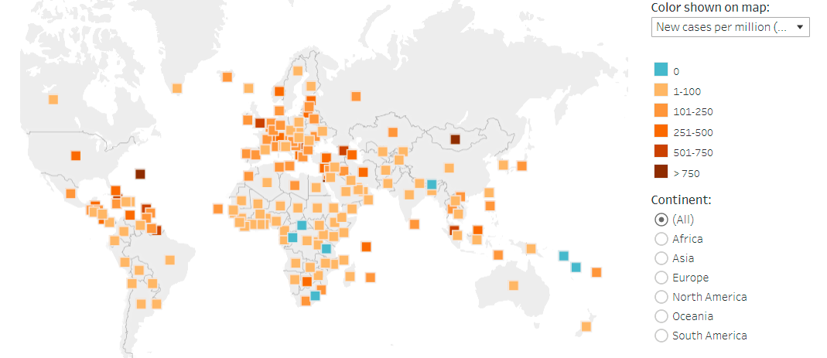
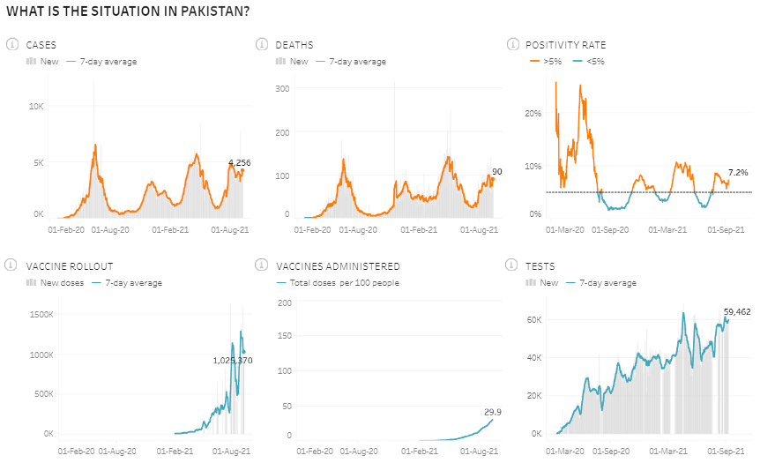
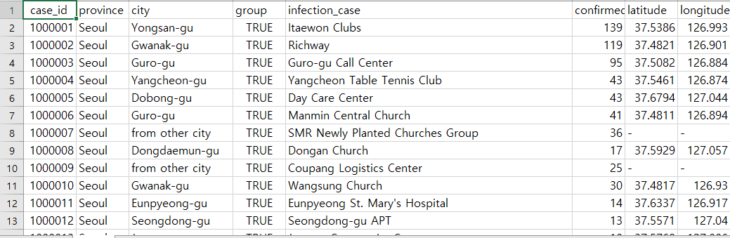
과목 소개 Course Orientation
SQL 데이터분석 기초 과목에서는 무엇을 배우나요?
DATA VISUALISATION
데이터 시각화
Source:Tableau Covid-19 data resources.
https://www.tableau.com/ko-kr/covid-19-coronavirus-data-resources
Notes:
요즘 유행하는 데이터 시각화 Data Visualisation에서도
데이터 분석을 위해 이런 SQL을 사용하기도 합니다.

Slide 6

과목 소개 Course Orientation
SQL 데이터분석 기초 과목에서는 무엇을 배우나요?
엑셀로 이 많은 복잡한 데이터 다 분석할 수 없어..
여러 사람(컴퓨터, 서버, 사용자)가 동시에 접속
실시간 유지
Notes:
여러분이 이 수업에서 실습하실 내용은 이런 가로세로 x y 데이터를
전용 프로그램 및 간단한 코딩을 이용해서 ‘분석＇하는 것이라고 생각하시면 되겠습니다!!
이 수업에서는 MySQL WorkBench라는 프로그램을 사용하고,
사실 마우스 클릭만으로도 분석이 가능한 경우도 있어서, Excel과 비슷하기도 합니다.
여기서 좀 더 (1) 고차원적인 분석 그리고 (2) 대용량의 데이터를 (3) 안정적으로 서버에서 다루기 위해서 MySQL을 사용합니다.
MySQL을 사용하기 위해서는 손으로 타이핑하는 명령어를 사용해야 하는데,
이를 query라고 하고, DB에 접속해서 데이터를 입력하고 저장하고 출력할 때 사용합니다.
요약하면, 데이터를 mysql에 저장하고, sql을 통해 분석하고, 이를 파이썬 등의 프로그래밍 언어에서 불러와서 사용하는 형태가 되겠습니다.!!
여러분들이 차후 업계에 진출해서 데이터 분석을 전문적으로 하게 될 경우, SQL은 매우 요긴한 스킬이 될 것입니다.
요약하면, 기업이나 공공기관의 데이터베이스에 저장되어 있는 ‘빅데이터＇를 데이터 전문가로서 불러 오고 추출하여
‘의미 있는‘ 결과, 즉 인사이트(insight)를 찾아낼 때 사용하기도 하고,
서버에 있는 데이터를 웹의 사용자가 볼 수 있도록 ＇화면’으로 출력해 주거나,
파이썬 프로그래밍을 할 때 대량의 데이터를 저장/입력/출력하는 데 사용하기도 합니다.

Slide 7
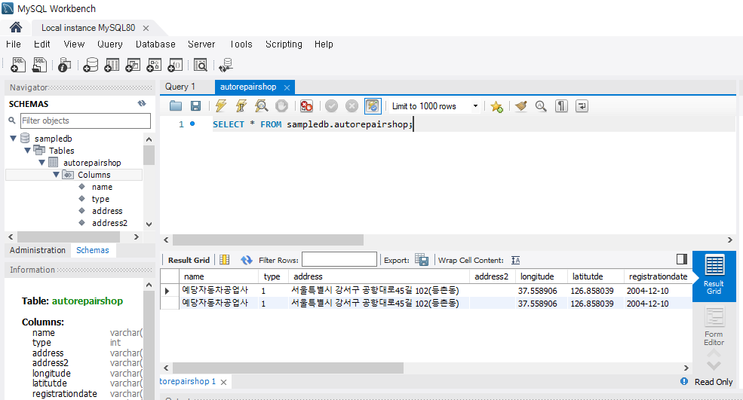
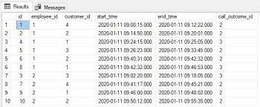
과목 소개 Course Orientation
SQL 데이터분석 기초 과목에서는 무엇을 배우나요?
MySQL> SELECT * FROM sampled.autorepairshop;
SQL 쿼리(query) – DB서버 다루는 명령어 / DB언어

Slide 8
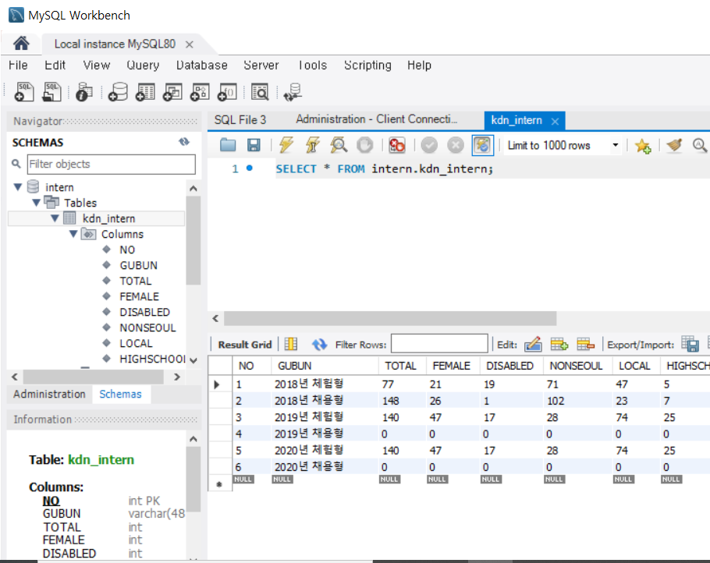
START!! ☺ DB서버에 데이터를 올리고 추가해봅시다!!
과목 소개 Course Orientation
데이터 업로드 (.csv IMPORT)
데이터 입력 (INSERT, UPDATE, DELTE)
데이터 추출 (SELECT, GROUP BY, ORDER BY, JOIN)
데이터 검색 (SQL ~ FROM ~ WHERE)
프론트엔드와 DB (node.js)
백엔드와 DB (python)
NoSQL DB
데이터 시각화(DATA VISUALIZATION)
클라우드 DB (MICROSOFT AZURE)

Slide 9
강의자료
준비물
Windows PC/Laptop, Mac
MySQL 8.0 [‘MySQL Installer’, http://dev.mysql.com/downloads/installer/]
http://github.com/dscoool/mysql
Notes:
교재는 ‘혼자 공부하는 SQL’인데, e-book으로도 있으니 참고하시기 바랍니다.
이 수업에서는 책의 예제를 많이 따라해 볼 예정입니다!!

Slide 10
Course Schedule
1 일차
강의소개/강사소개 MySQL 설치/데이터베이스 생성/조회/데이터 가져오기/데이터 내보내기
SQL소개 / 환경설정 MySQL Workbench 데이터베이스 설치/환경설정
SQL 실습 데이터베이스 생성하기 : CREATE DATABASE
SQL 실습 데이터 로딩하기 : IMPORT EXCEL, CSV Data
SQL 실습 데이터 단순조회하기 (SELECT)
SQL 실습 데이터 내보내기 : EXPORT EXCEL, CSV DATA
SQL 실습 데이터 조건조회하기 (SELECT)
Notes:
9강에서는 SQL구문을 좀 더 학습하도록 하겠습니다. SEARCH문 관련하여 Group by, order by, join ,subquery문을 실습하도록 하겠습니다.
10강 및 11강에서는 OFFLINE에 설치된 물리적 서버 외에, 데이터센터에 원격으로 접속하여 사용할 수 있는 클라우드 서버 실습을 하도록 하겠습니다. 우리가 실습에서 사용하던 MySQL WorkBench를 클라우드 환경으로 옮겨서 사용법을 알아보고 실습을 하도록 하겠습니다!!

Slide 11
Course Schedule
2 일차
데이터 전처리하기 INSERT문으로 데이터 한 행 추가하기
데이터 전처리하기 DELETE문으로 데이터 한 행 삭제하기
데이터 전처리하기 UPDATE문을 사용하여 데이터 수정하기
데이터 검색하기 DB에서 원하는 데이터 검색하기 (1)
SELECT문, VIEW, ORDER BY, GROUP BY문 등 기초 SQL 쿼리문 실습.
데이터 검색하기 순서 정렬하기(ORDER BY)
데이터 검색하기 뷰 생성하기 (CREATE VIEW)
Notes:
9강에서는 SQL구문을 좀 더 학습하도록 하겠습니다. SEARCH문 관련하여 Group by, order by, join ,subquery문을 실습하도록 하겠습니다.
10강 및 11강에서는 OFFLINE에 설치된 물리적 서버 외에, 데이터센터에 원격으로 접속하여 사용할 수 있는 클라우드 서버 실습을 하도록 하겠습니다. 우리가 실습에서 사용하던 MySQL WorkBench를 클라우드 환경으로 옮겨서 사용법을 알아보고 실습을 하도록 하겠습니다!!

Slide 12
Course Schedule
3 일차
데이터 검색하기 그룹 별로 묶어 정렬하기 (Group By + Order BY)
데이터 검색하기 데이터를 그룹으로 묶어 평균 구하기 (AVG)
데이터 검색하기 VIEW 생성하기
데이터 검색하기 레코드의 개수를 세어 검색하기 (COUNT)
데이터 검색하기 내부 조인 (INNER JOIN) 두 테이블의 데이터를 교집합으로 가져오기
데이터 검색하기 외부 조인 (OUTER JOIN) 두 테이블의 데이터를 합집합으로 가져오기
데이터 검색하기 상호 조인 (CROSS JOIN) 두 테이블의 데이터를 서로 곱셈하여(X) 각각의 경우의 수로 가져오기
Notes:
9강에서는 SQL구문을 좀 더 학습하도록 하겠습니다. SEARCH문 관련하여 Group by, order by, join ,subquery문을 실습하도록 하겠습니다.
10강 및 11강에서는 OFFLINE에 설치된 물리적 서버 외에, 데이터센터에 원격으로 접속하여 사용할 수 있는 클라우드 서버 실습을 하도록 하겠습니다. 우리가 실습에서 사용하던 MySQL WorkBench를 클라우드 환경으로 옮겨서 사용법을 알아보고 실습을 하도록 하겠습니다!!

Slide 13
Course Schedule
4 일차
데이터 검색하기 SQL에서 프로그래밍하기: IF, IFELSE, CASE, FOR, 함수
데이터 검색하기 Market 데이터베이스 생성하기
DB 프로그래밍 IF문
DB 프로그래밍 IFELSE문
DB 프로그래밍 CASE문
DB 프로그래밍 CASE문
Notes:
9강에서는 SQL구문을 좀 더 학습하도록 하겠습니다. SEARCH문 관련하여 Group by, order by, join ,subquery문을 실습하도록 하겠습니다.
10강 및 11강에서는 OFFLINE에 설치된 물리적 서버 외에, 데이터센터에 원격으로 접속하여 사용할 수 있는 클라우드 서버 실습을 하도록 하겠습니다. 우리가 실습에서 사용하던 MySQL WorkBench를 클라우드 환경으로 옮겨서 사용법을 알아보고 실습을 하도록 하겠습니다!!

Slide 14
수강목적 조사 (설문)
Github 게시판 ->
수강목적 설문조사!!
지금 바로 부탁드려용!! ☺
Notes:
마지막으로 여러분의 수강목적을 귀기울여 듣고 맞춤 강의를 제공하기 위하여,
수강생 분들의 수강목적과 이 수업에서 얻고자 하시는 것에 대해서 조사합니다.
되도록 자세히, 원하시는 것이 있으면 얼마든지 적어주시면 좋겠습니다!!
지금 바로 해 주세요!!
감사합니다!!

Slide 15
수강 감사합니다.
그럼 즐거운 한주를 시작해 볼까요? ☺
강사 홈페이지: http://jeongjaem.in
링크드인: http://linkedin.com/in/jaeminjjung
강사 이메일: jaeminjjung@gmail.com
정재민
Notes:
데이터엔지니어링 과목 수강에 감사드리고요,
즐거운 한 학기를 시작해 볼까요? ☺
이상 데이터엔지니어링 과목 오리엔테이션을 마치도록 하겠습니다.
공부도 좋지만 개강을 했으니까 동기들이랑 모임도 많이 하시고, 술도 많이 드시기를 권장 드립니다.
그럼 다음주에 뵙겠습니다!!

